Slide 1
計程作業一 MineSweeper
哲學三 趙純沛 B07104041

Slide 2
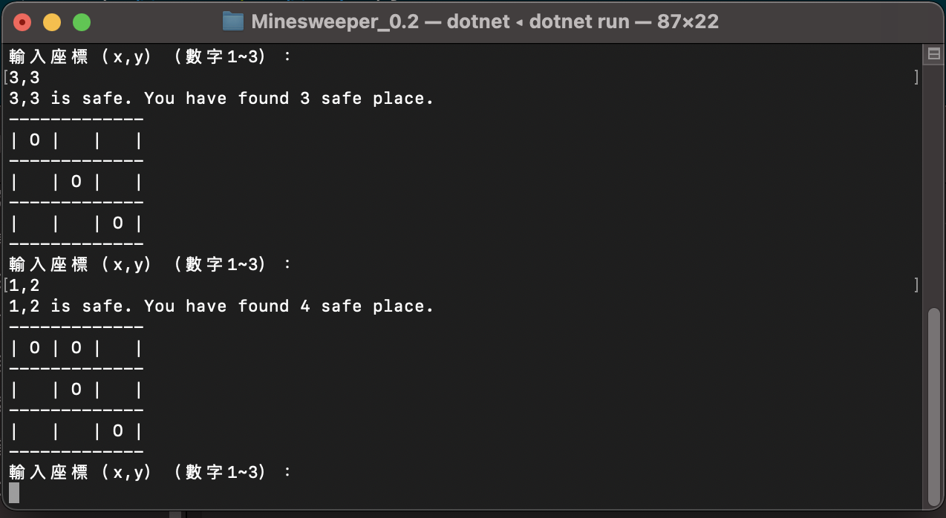

Slide 3
構想解說
此程式主要分成兩個版本
第一版先開發出踩地雷的基本功能：給使用者輸入座標並回傳是否踩到地雷或是安全的字串。
第二版我加入了一個簡單的介面，在使用者輸入座標後，會呼叫這個介面的Function，此函式的功用是畫出一個3*3的方格，並在安全的座標顯示Ｏ，踩中地雷的座標顯示Ｘ。

Slide 4
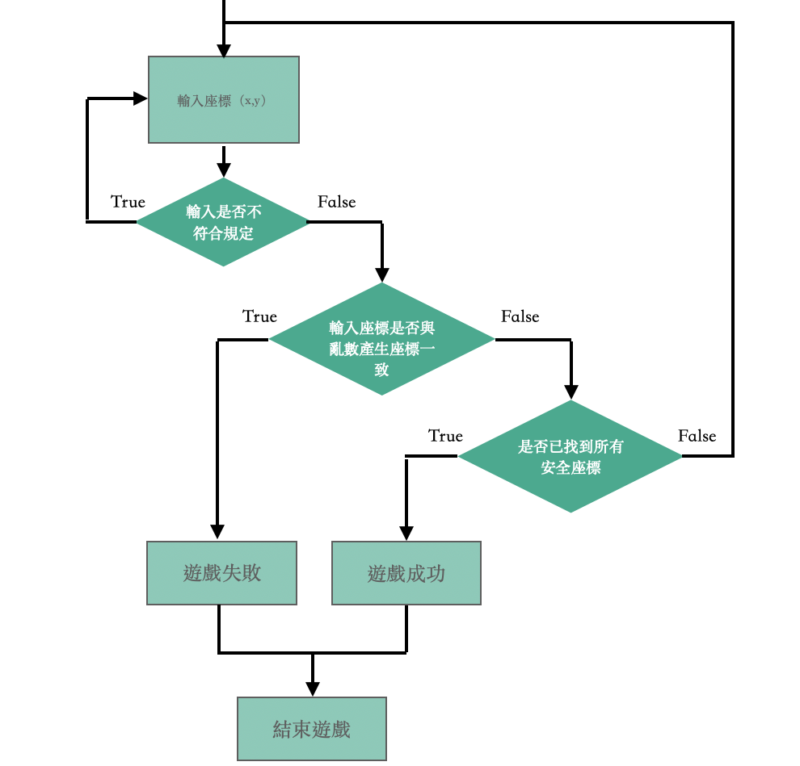
流程圖

Slide 5
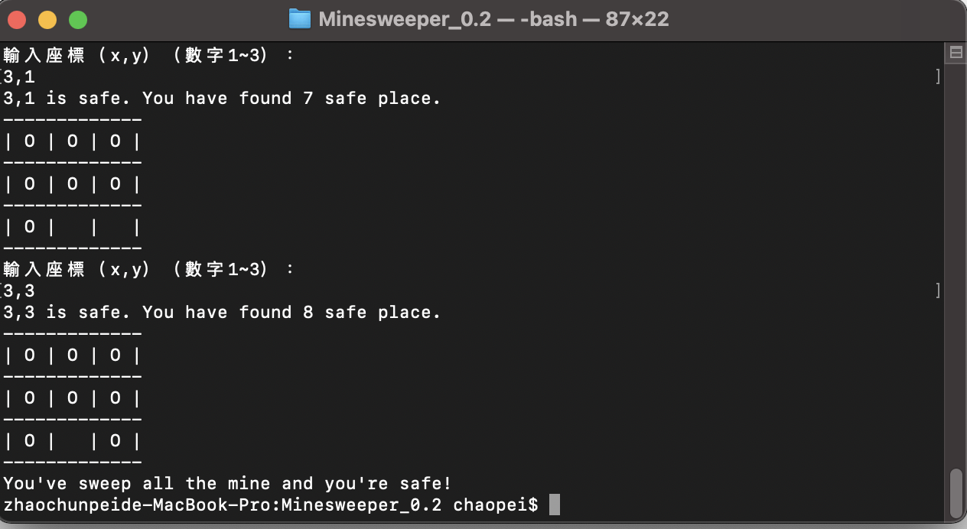
程式測試執行結果
遊戲成功

Slide 6
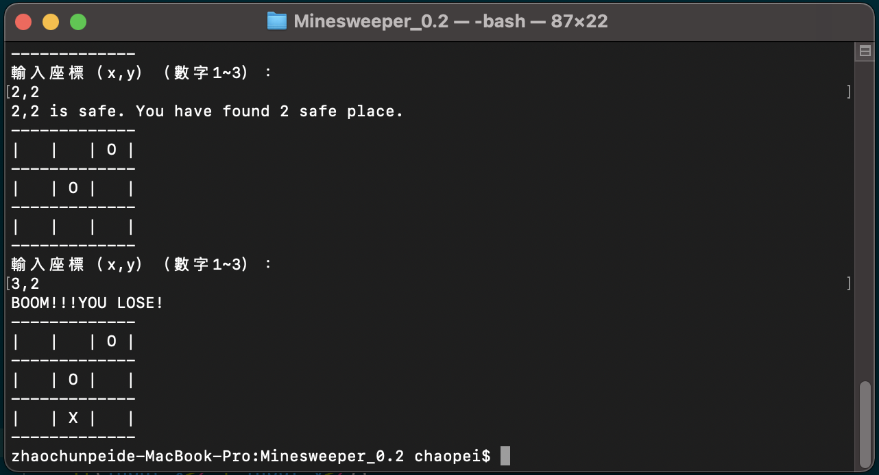
程式測試執行結果
遊戲成功

